Slide 1

Tuần 2
CĐ1. EM LỚN LÊN TỪNG NGÀY
Bài
4
LÀM VIỆC THẬT LÀ VUI
ĐỌC – Tiết 1 + 2

Slide 2
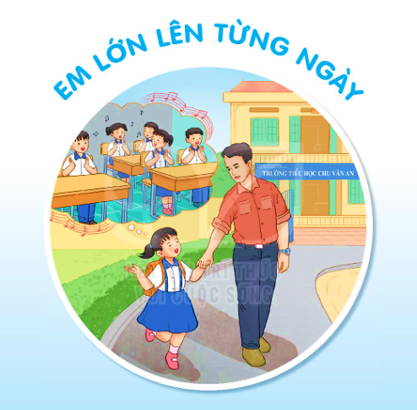


Slide 3


LÀM VIỆC THẬT LÀ VUI
BÀI 4
BÀI 4
TIẾT 1 – 2
ĐỌC

Slide 4



YÊU CẦU CẦN ĐẠT
- Đọc đúng, rõ ràng bài đọc Làm việc thật là vui, biết ngắt nghỉ, nhấn giọng phù hợp.
- Trả lời được các câu hỏi có liên quan đến bài đọc, hiểu được nội dung bài.

Slide 5

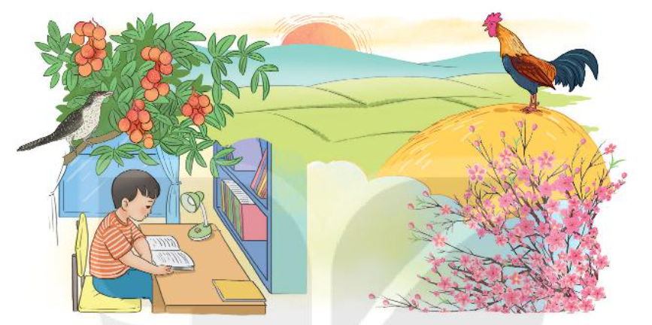
LÀM VIỆC THẬT LÀ VUI
BÀI 4
BÀI 4
Quan sát tranh và cho biết mỗi người, mỗi vật trong tranh đang làm gì?

Slide 6


Làm việc thật là vui
Quanh ta, mọi vật, mọi người đều làm việc.
Cái đồng hồ tích tắc, tích tắc, báo phút, báo giờ. Con gà trống gáy vang ò ó o, báo cho mọi người biết trời sắp sáng, mau mau thức dậy. Con tu hú kêu tu hú, tu hú. Thế là sắp đến mùa vải chín. Chim bắt sâu, bảo vệ mùa màng. Cành đào nở hoa cho sắc xuân thêm rực rỡ, ngày xuân thêm tưng bừng. Chim cú mèo chập tối đứng trong hốc cây rúc cú cú cũng làm việc có ích cho đồng ruộng.
Như mọi vật, mọi người, bé cũng làm việc. Bé làm bài. Bé đi học. Học xong, bé quét nhà, nhặt rau, chơi với em đỡ mẹ. Bé luôn luôn bận rộn, mà lúc nào cũng vui.
(Theo Tô Hoài)
1
2
3

Slide 7
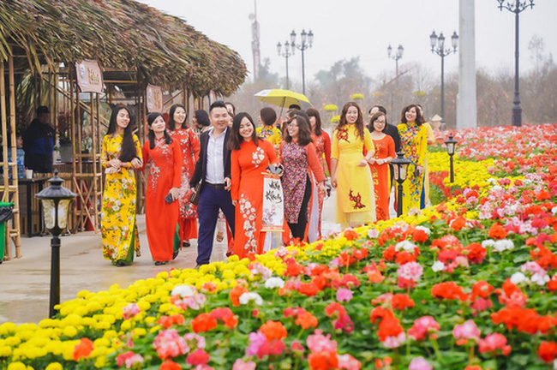
Bài 4: LÀM VIỆC THẬT LÀ VUI
Quanh ta, mọi vật, mọi người đều làm việc.
Cái đồng hồ tích tắc, tích tắc, báo phút, báo giờ. Con gà trống gáy vang ò ó o, báo cho mọi người biết trời sắp sáng, mau mau thức dậy. Con tu hú kêu tu hú, tu hú. Thế là sắp đến mùa vải chín. Chim bắt sâu, bảo vệ mùa màng. Cành đào nở hoa cho sắc xuân thêm rực rỡ, ngày xuân thêm tưng bừng. Chim cú mèo chập tối đứng trong hốc cây rúc cú cú cũng làm việc có ích cho đồng ruộng.
1
2
Sắc xuân: cảnh vật, màu sắc của mùa xuân.
Tưng bừng: (quang cảnh) không khí nhộn nhịp, vui tươi.

Slide 8
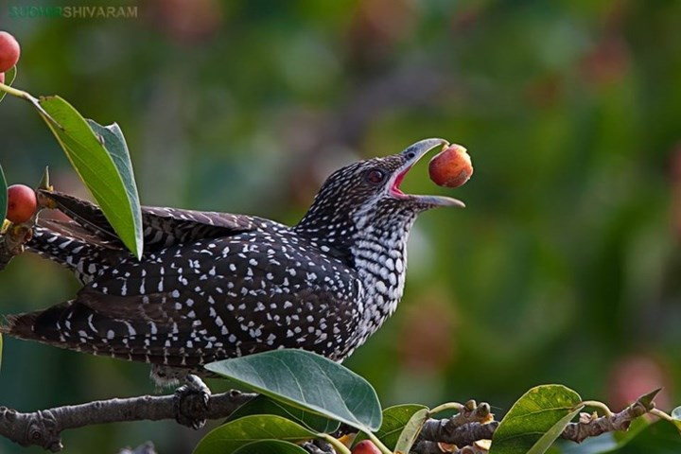
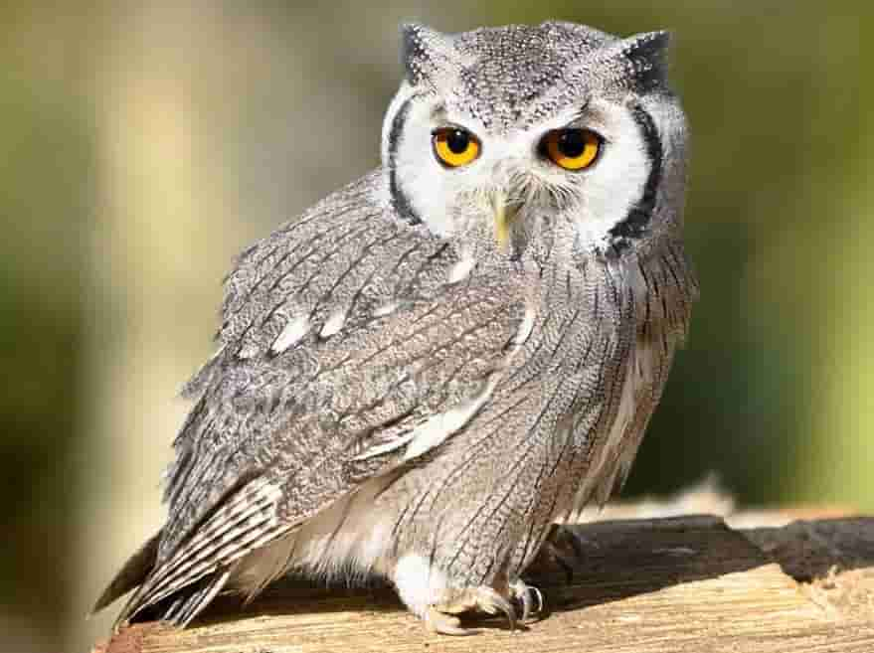
Chim tu hú
Chim cú mèo
Rúc: kêu lên một hồi dài.

Slide 9
ĐỌC
Cành đào nở hoa cho sắc xuân thêm rực rỡ, ngày xuân thêm tưng bừng.
Chim cú mèo chập tối đứng trong hốc cây rúc cú cú cũng làm việc có ích cho đồng ruộng.

Slide 10
Như mọi vật, mọi người, bé cũng làm việc. Bé làm bài. Bé đi học. Học xong, bé quét nhà, nhặt rau, chơi với em đỡ mẹ. Bé luôn luôn bận rộn, mà lúc nào cũng vui.
3

Slide 11
Làm việc thật là vui
Quanh ta, mọi vật, mọi người đều làm việc.
Cái đồng hồ tích tắc, tích tắc, báo phút, báo giờ. Con gà trống gáy vang ò ó o, báo cho mọi người biết trời sắp sáng, mau mau thức dậy. Con tu hú kêu tu hú, tu hú. Thế là sắp đến mùa vải chín. Chim bắt sâu, bảo vệ mùa màng. Cành đào nở hoa cho sắc xuân thêm rực rỡ, ngày xuân thêm tưng bừng. Chim cú mèo chập tối đứng trong hốc cây rúc cú cú cũng làm việc có ích cho đồng ruộng.
Như mọi vật, mọi người, bé cũng làm việc. Bé làm bài. Bé đi học. Học xong, bé quét nhà, nhặt rau, chơi với em đỡ mẹ. Bé luôn luôn bận rộn, mà lúc nào cũng vui.
(Theo Tô Hoài)
1
2
3

Slide 12



Tìm hiểu bài

Slide 13
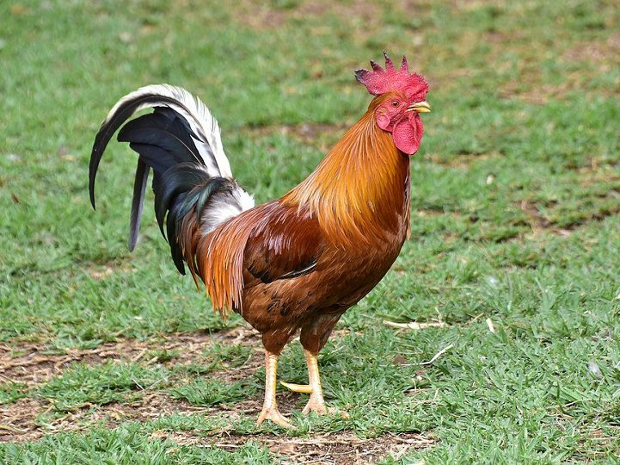
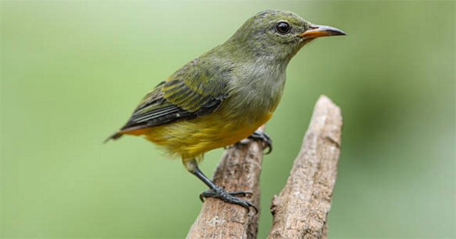
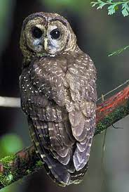
1. Những con vật nào được nói đến trong bài?
gà trống
chim sâu
cú mèo
tu hú

Slide 14
2. Đóng vai một con vật trong bài, nói về công việc của mình.

Slide 15




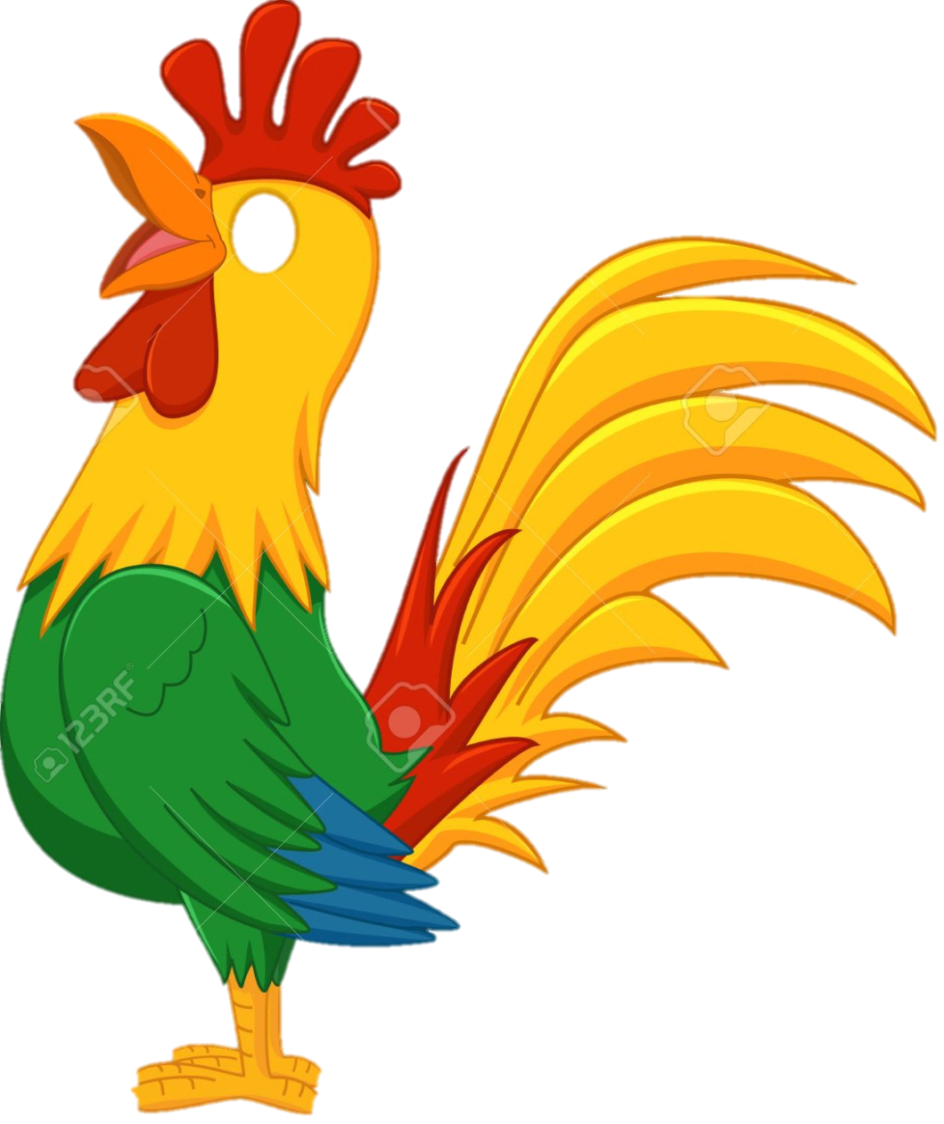
2. Đóng vai một con vật trong bài, nói về công việc của mình.
M. Tôi là gà trống, tôi như chiếc đồng hồ báo thức, báo cho mọi người thức dậy.

Slide 16
3. Kể tên những việc bạn nhỏ trong bài đã làm.
Bé làm bài.
Bé đi học.
Bé quét nhà.
Bé nhặt rau.
Bé chơi với em đỡ mẹ.

Slide 17

4. Theo em, mọi người, mọi vật làm việc như thế nào?
Theo em, mọi người, mọi vật làm việc bận rộn nhưng lúc nào cũng vui
Vì sao mọi người thấy vui khi được làm việc?
Mọi người, mọi vật thấy vui khi được làm việc có ích, có ý nghĩa.

Slide 18

Bài đọc hôm nay muốn nói điều gì?
Nội dung
Cần biết quý trọng thời gian và yêu lao động

Slide 19




Luyện đọc lại

Slide 20
Làm việc thật là vui
Quanh ta, mọi vật, mọi người đều làm việc.
Cái đồng hồ tích tắc, tích tắc, báo phút, báo giờ. Con gà trống gáy vang ò ó o, báo cho mọi người biết trời sắp sáng, mau mau thức dậy. Con tu hú kêu tu hú, tu hú. Thế là sắp đến mùa vải chín. Chim bắt sâu, bảo vệ mùa màng. Cành đào nở hoa cho sắc xuân thêm rực rỡ, ngày xuân thêm tưng bừng. Chim cú mèo chập tối đứng trong hốc cây rúc cú cú cũng làm việc có ích cho đồng ruộng.
Như mọi vật, mọi người, bé cũng làm việc. Bé làm bài. Bé đi học. Học xong, bé quét nhà, nhặt rau, chơi với em đỡ mẹ. Bé luôn luôn bận rộn, mà lúc nào cũng vui.
(Theo Tô Hoài)
1
2
3

Slide 21

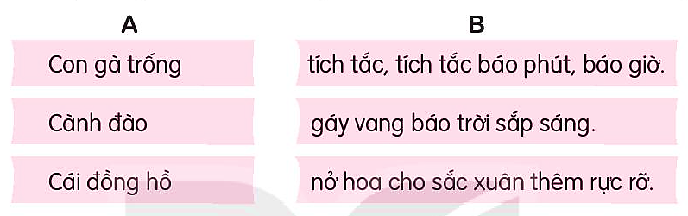
LUYỆN TẬP THEO VĂN BẢN ĐỌC
1. Kết hợp từ ngữ ở cột A với từ ngữ ở cột B để tạo câu nêu hoạt động.

Slide 22





2. Đặt một câu nêu hoạt động của em ở trường.
M: Em cùng các bạn chơi nhảy dây.

Slide 23






Tạm biệt và hẹn gặp lại
các con vào những tiết học sau!

